Slide 1
디지털 영상처리
14주차(9.5~9.6)
일시 | 2022년 06월 17일

Slide 2
CONTENTS
01
02
형태학적 알고리즘
그레이-스케일 형태학

Slide 3
01
형태학적 알고리즘

Slide 4
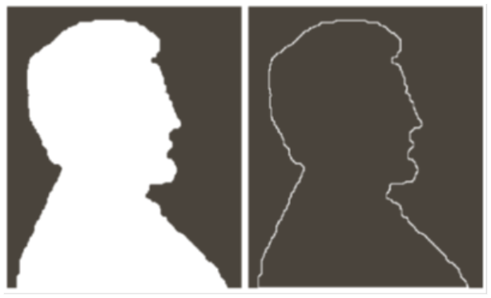
개념
영상을 구조요소에 의해 침식시킨 후, 침식 결과와 원본간의 차집합으로 얻을 수 있다.
형태학적 알고리즘
경계 추출

Slide 5

홀(Hole)
전경 화소들의 연결된 경계로 둘러싸인 배경의 영역
형태학적 알고리즘
채우기
팽창이 이용되며, 상보와 교차에 기반한 조건부 팽창을 사용하여
필요영역 이상 채우는 것을 방지한다.
홀 채우기

Slide 6
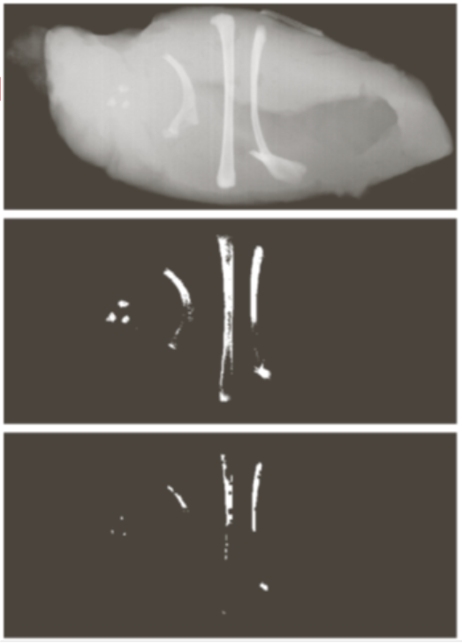
개념
전경(1)으로 설정할 연결 성분을 제외한 배경 요소들을 0으로 만든다.
팽창의 반복절차를 통해 얻을 수 있다.
형태학적 알고리즘
연결 성분 추출

Slide 7
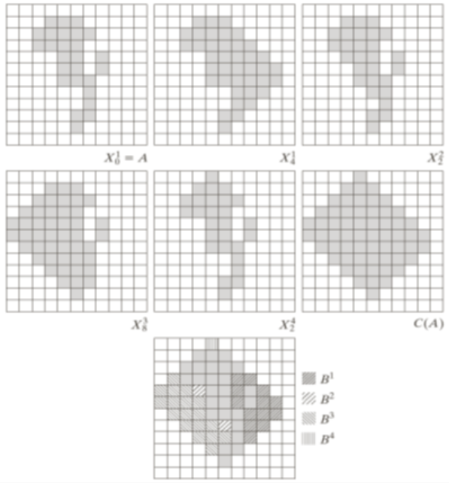
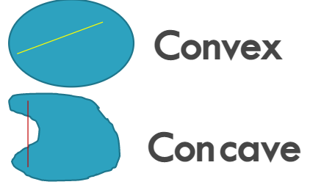

원본
볼록(convex)
영상 안의 임의의 두 점을 연결하는 선분이 영상 안에 완전히 놓이는 것
볼록 깍지(convex hull)
구조 요소 적용 결과들
형태학적 알고리즘
영상 안의 임의의 집합(S)을 포함하는 가장 작은 볼록 집합(H)
볼록 깍지
볼록 깍지
볼록 결여(convex deficiency)
볼록 깍지에서 해당 볼록 깍지의 원본 집합에 대한 차집합(H – S)을 의미한다.
활용
볼록 깍지에서 기여한 부분
볼록 깍지와 결여는 객체 묘사에 유용하며, 볼록 깍지는 적중-비적중을
반복적으로 적용하는 것으로 구성된다.
구조 요소들

Slide 8
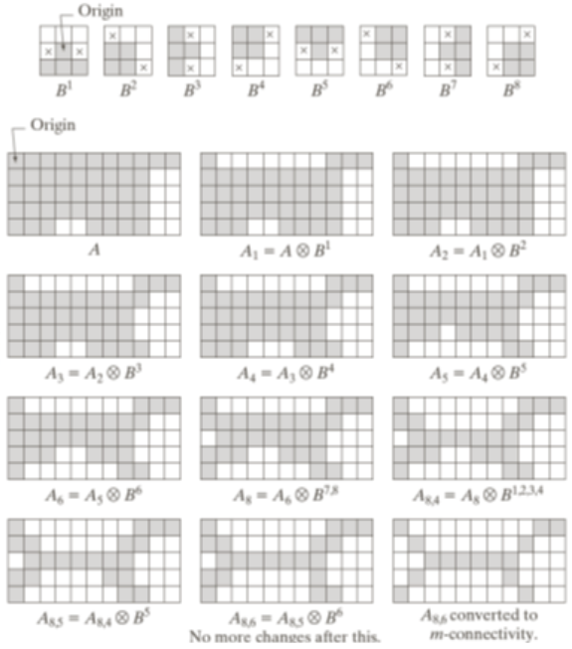
형태학적 알고리즘
개념
세선화는 적중-비적중 변환에 의해 정의될 수 있다.
배경 연산이 필요 없으며, 구조 요소를 회전시켜가며 변화가 없을 때까지 반복 적용한다.
세선화
이후 구조요소 적용해도
변화가 없어서 종료

Slide 9
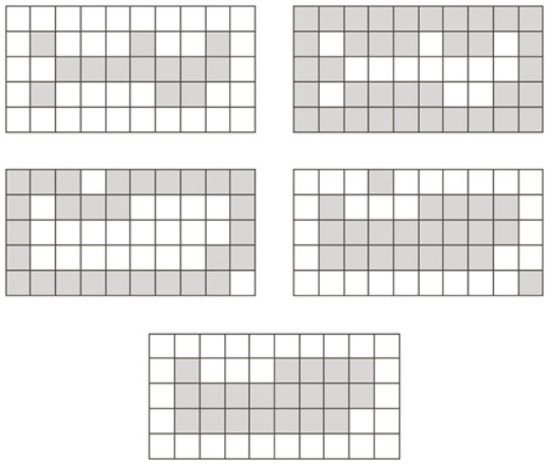
원본
원본의 여집합 = (2)
개념
(2)의 세선화 = (3)
(3)의 여집합 = (4)
형태학적 알고리즘
세선화의 역(구조 요소도 1과 0 반전)이며, 순차적 연산으로 입력의 여집합을 세선화하고
그 결과에 대해 또 여집합을 만든다.
후선화
후처리
끊긴 점들이 나올 수 있어서 이러한 점들을 제거하기 위한 후처리가 필요하다.
(4)의 끊긴 점에 대한 후처리 결과

Slide 10
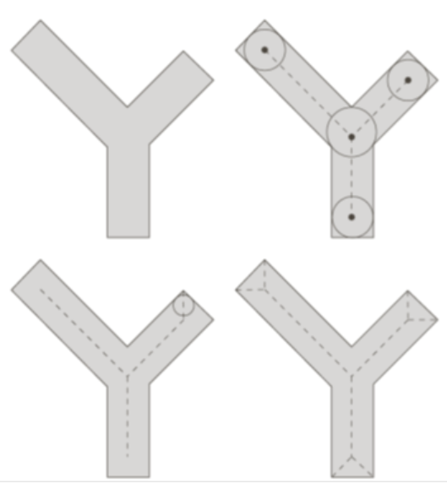
집합 내에 위치할 수 있는
최대 반지름 원의 위치로
골격 추출
형태학적 알고리즘
개념
집합에 구조 요소에 대한 공집합 직전까지 k회의 연속 침식을 한다. 이 단계를 K라 하고
이후 k회의 연속 팽창을 한다. 마지막으로 합집합을 통한 복구를 한다.
골격
추출된 골격과 집합간
원의 위치로 추가 골격 추출
최종 결과

Slide 11
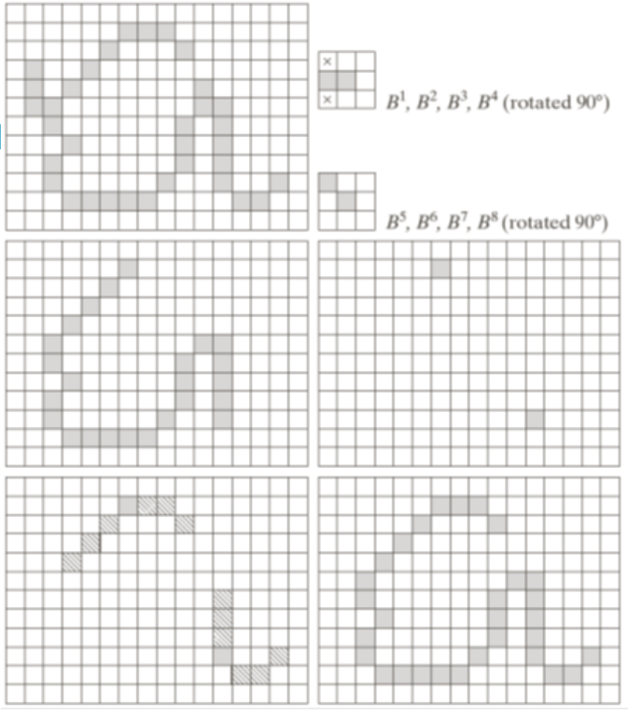
개념
끝점 제거에 사용된
구조 요소들
세선화 및 골격화 알고리즘의 보완 방법으로, 후처리로써 기생적 성분들을 제거한다.
형태학적 알고리즘
세선화
가지치기
세선화 결과의 끝점
가지치기
입력을 관심영역으로 한
끝점의 조건부 팽창

Slide 12
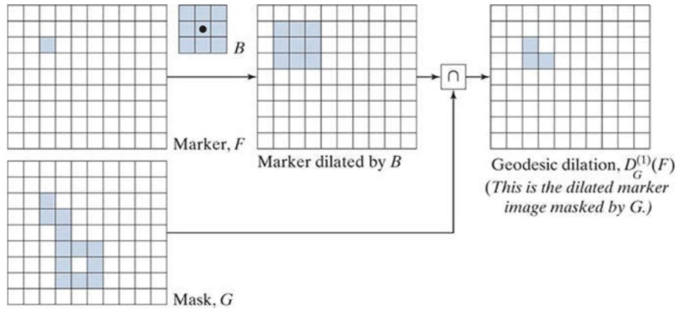
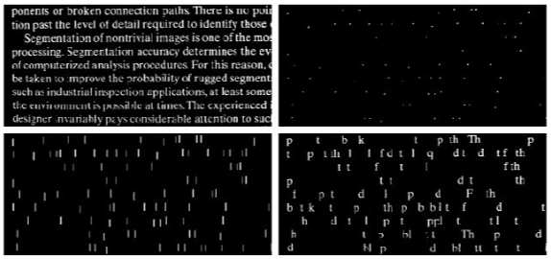
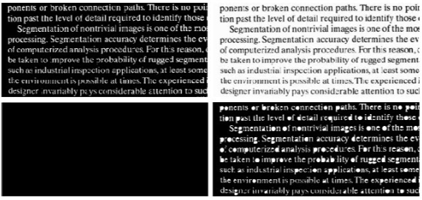
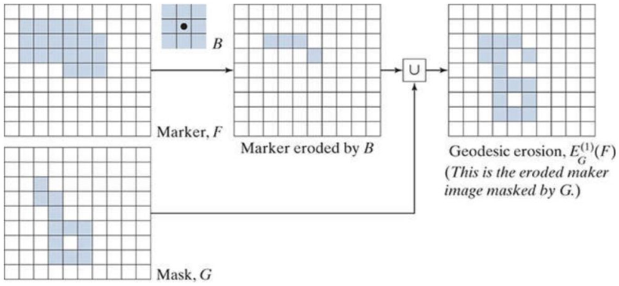
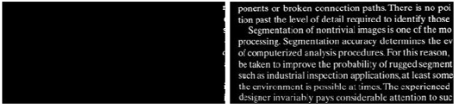
Open 예시
마커(marker)
변환을 위한 시작점을 포함한다.
마스크
최단선 팽창
어떠한 변환인지를 포함하고, 구조 요소는 연결성을 정의하는 데 사용된다.
형태학적 알고리즘
홀 채우기 예시
형태학적 복구
최단선 팽창 / 침식
형태학적 복구의 핵심, 마스크에 제한된 안정에 도달할 때까지 유한한 반복을 수행한다.
팽창과 침식은 서로 역이다.
활용
FOV 부분 객체 추출 예시
시작점을 모르는 홀 채우기, (자동 글자 인식) 형태학적 열기를 이용한 글자 복원과
닫기를 이용한 경계(FOV, field of view) 객체 추출, 경계 청소
최단선 침식

Slide 13
02
그레이-스케일 형태학

Slide 14
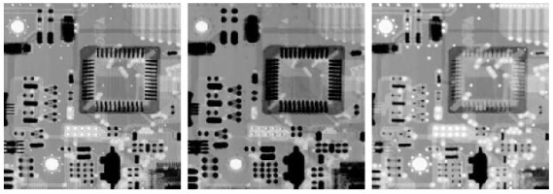
침식
원점이 (x, y)에 있을 때, 구조 요소와 일치하는 영역에서의 영상 최소값
팽창
원점이 (x, y)에 있을 때, 구조 요소와 일치하는 영역에서의 영상 최대값
그레이-스케일 형태학
결과
침식과 팽창
침식은 원본보다 더 어두워지고, 밝은 특징들의 크기가 축소된다.
팽창은 반대로, 원본보다 밝은 특징 크기 커지고 어두운 특징들의 밝기는 줄어든다.
원본
침식
팽창

Slide 15
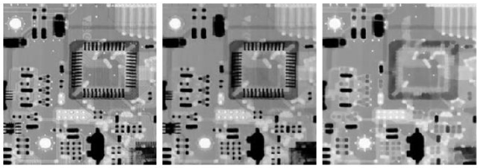
열기
구조 요소에 의해서 영상을 침식 시키고 그 결과를 팽창 시키는 것
닫기
열기의 반대, 구조 요소에 의해서 영상을 팽창 시키고 그 결과를 침식 시키는 것
그레이-스케일 형태학
결과
열기와 닫기
열기는 작고 밝은 디테일은 제거하기 위해 사용되며 전반적인 밝기 레벨과
그 외 밝은 요소들은 침해되지 않는다. 닫기는 반대로 어두운 디테일을 제거한다.
원본
열기
닫기

Slide 16
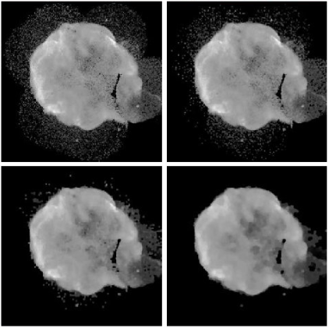
원본
필터 크기 1
개념
열기와 닫기를 결합하여 영상 스무딩과 노이즈 제거용 형태학 필터로 사용된다.
그레이-스케일 형태학
교번 순차 필터링
형태학적 스무딩
이전 단계 결과에 열기와 닫기를 수행하는 ASF를 수행하기도 한다.
필터 크기 3
필터 크기 5
활용
각 단계에서 결과가 지정된 측정 기준과 비교하는 자동 영상 분석에 유용하다.

Slide 17
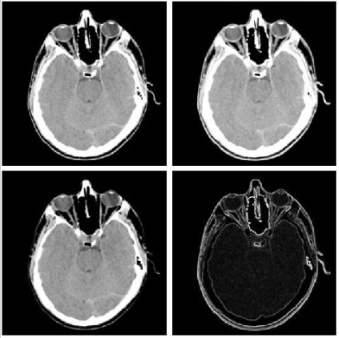
원본
팽창
개념
그레이-스케일 형태학
영상의 팽창 – 침식을 이용하여, 영역 간의 경계를 강조한다.
형태학적 기울기 연산
결과
침식
형태학적 기울기
최종 결과는 에지가 개선되고, 동질적 영역들은 억압된 영상으로, 미분 효과이다.

Slide 18
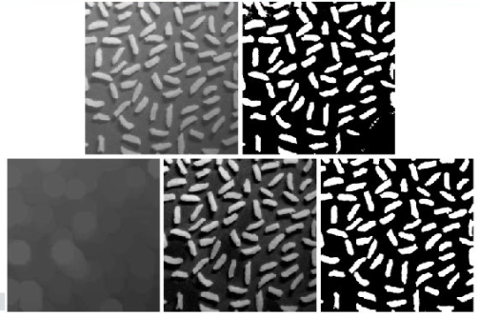
원본
이진화
개념
영상 뺄셈을 열기 및 닫기와 결합시켜 얻는 변환으로,
Top-hat은 (영상 – 영상의 열기), Bottom-hat은 (영상 – 영상의 닫기)이다.
그레이-스케일 형태학
Top-hat / Bottom-hat
활용
열기
Top-hat
Top-hat의 이진화
Top-hat은 어두운 배경의 밝은 객체 제거, Bottom-hat은 반대 목적으로 사용된다.
비균일 조명 효과를 보정하는 곳에 사용되기도 한다.
적절한 콘트라스트는 객체 추출 과정에서 중요한 역할

Slide 19
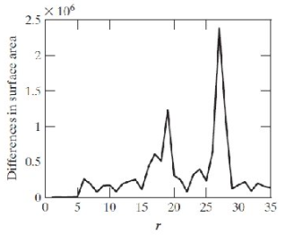
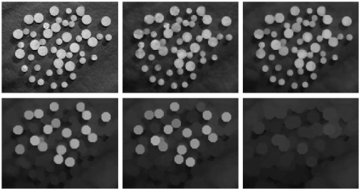
개념
영상의 입자 크기 분포를 계산하는 것을 다루는 분야
영상의 모든 입자를 입자 크기 분포를 간접적으로 추정하는데 사용한다.
그레이-스케일 형태학
입도측정(Granulometry)
적용
원본
스무딩
크기 10 열기
배경보다 밝은 규칙적 모양의 입자에 더 큰 열기를 적용한다.
열기 때, 화소 값들의 합이 계산된다. 이 합은 구조요소가 커짐에 따라 감소한다.
열기가 밝은 특징들을 감소시키기 때문에
활용
크기 20 열기
크기 25 열기
크기 30 열기
영상 입자들 중에 두드러진 크기의 객체가 있는지 알 수 있다.

Slide 20
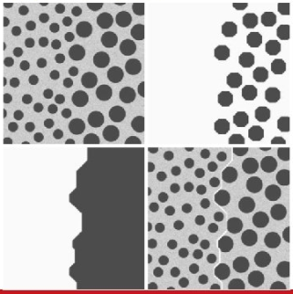
원본
닫기
개념
영상을 부영역들로 나누는 프로세스를 분할이라 한다.
그레이-스케일 형태학
닫기
텍스쳐 분할
제거하고자 하는 객체보다 큰 구조요소로 영상 닫기 하면, 객체가 제거된다.
열기
경계 표시
열기
객체 간격에 비해 큰 구조 요소로 열기 하면, 객체 간의 밝은 부분이 제거되며,
어두운 것만 남고 어두운 객체들의 간격은 어두운 부분으로 매워진다.

Slide 21
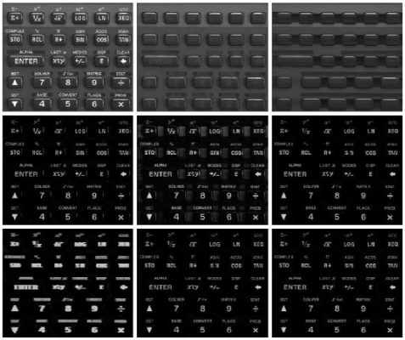
원본
복구에 의한 열기
열기
팽창 / 침식
마커 영상에 의한 마스크 영상의 최단선 팽창 형태학적 복구는
안정에 도달할 때까지 반복되고, 최단선 침식도 마찬가지다.
그레이-스케일 형태학
복구에 의한 Top-hat
Top-hat
복구에 의한 열기
형태학적 복구
열기 / 닫기
영상의 열기에 대한 복구는 n 크기의 침식 결과(마커)에 팽창을 적용한다.
영상의 닫기에 대한 복구는 n 크기의 팽창 결과(마커)에 침식을 적용한다.
팽창
교집합
결과

Slide 22
THANK
YOU
일시 | 2022년 06월 17일

